Slide 1
- Cours - M I I
Menaces Et Intrusions Informatique
Master 1 Informatique Légale et Multimédias
Enseignant responsable : Dr Benkiniouar Moad
Université de Jijel
Département d’informatique
benkiniouar@mail.univ-jijel.dz

Slide 2
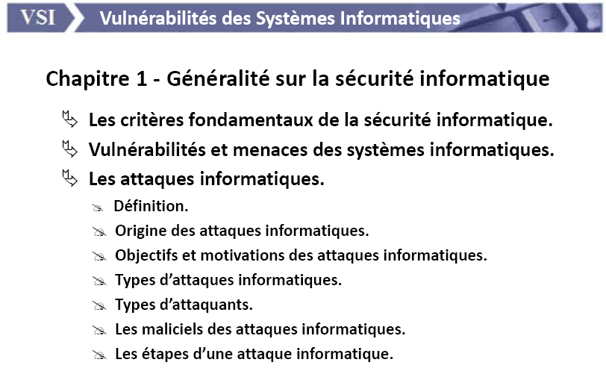
M.I.I

Slide 3
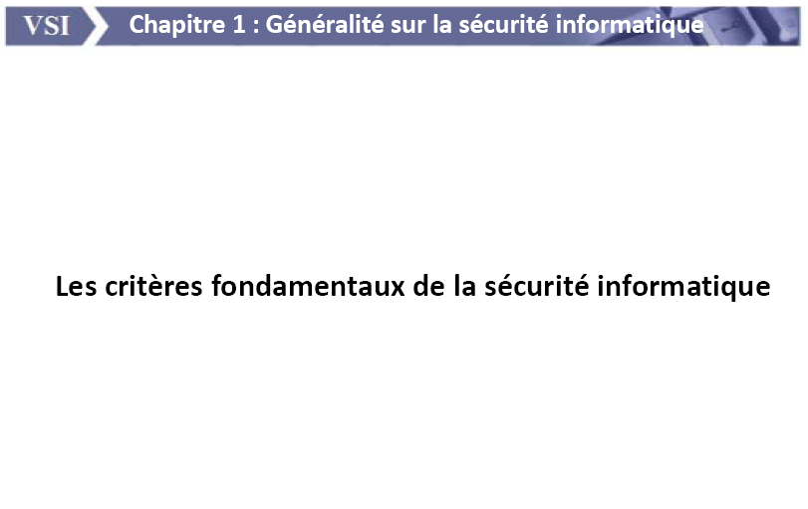
M.I.I

Slide 4
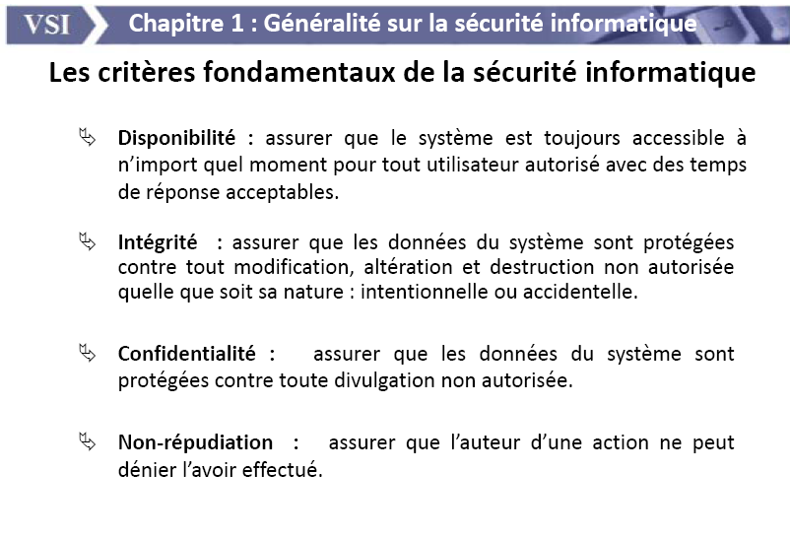
M.I.I

Slide 5
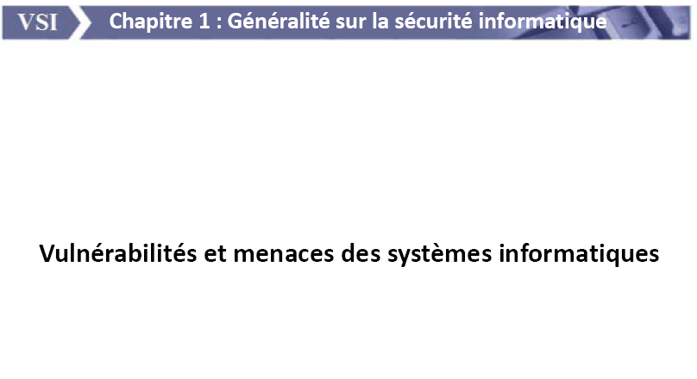
M.I.I

Slide 6
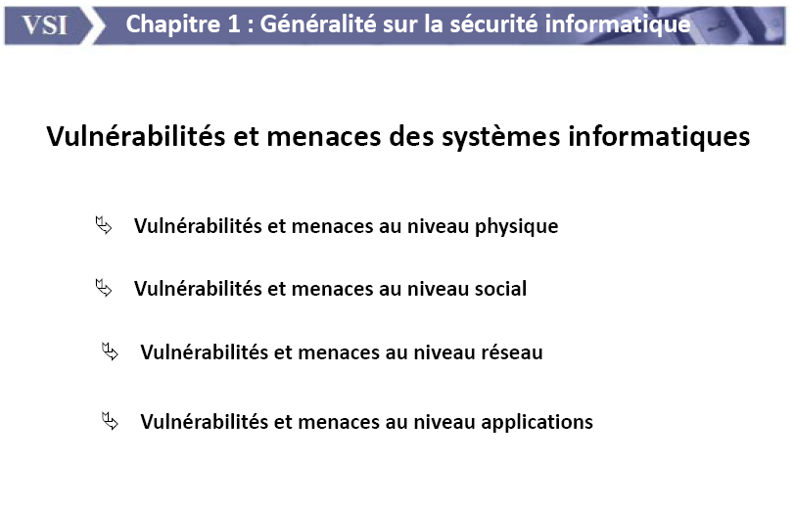
M.I.I

Slide 7
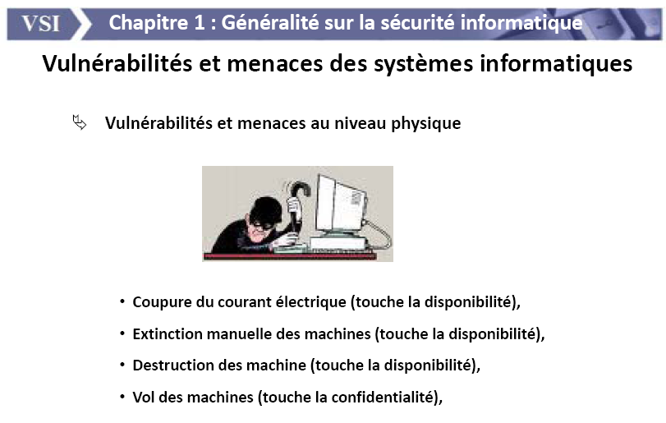
M.I.I

Slide 8
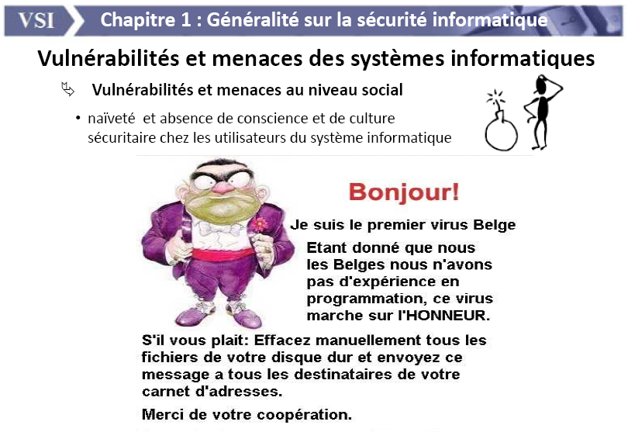
M.I.I

Slide 9
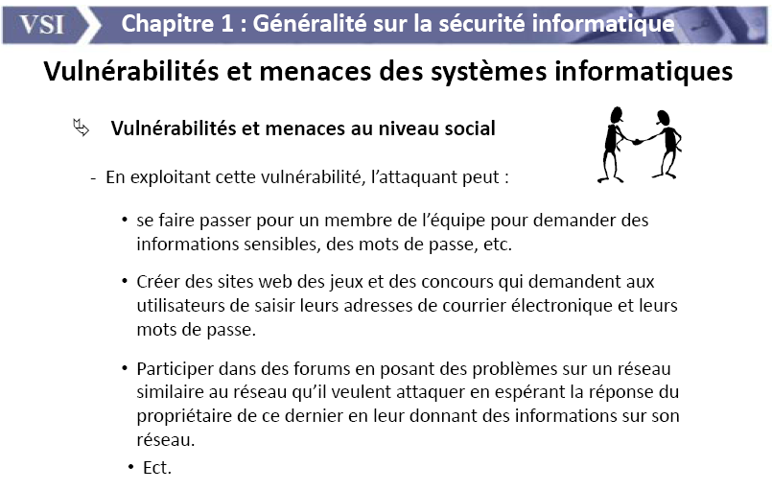
M.I.I

Slide 10
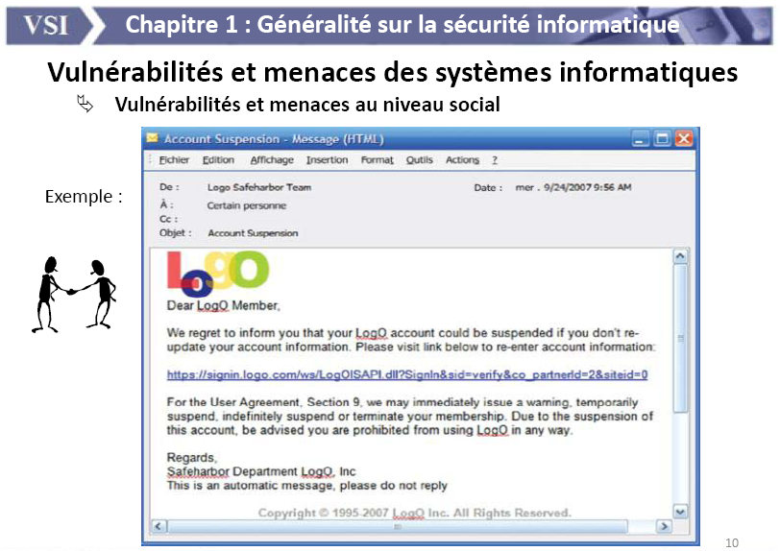
M.I.I

Slide 11
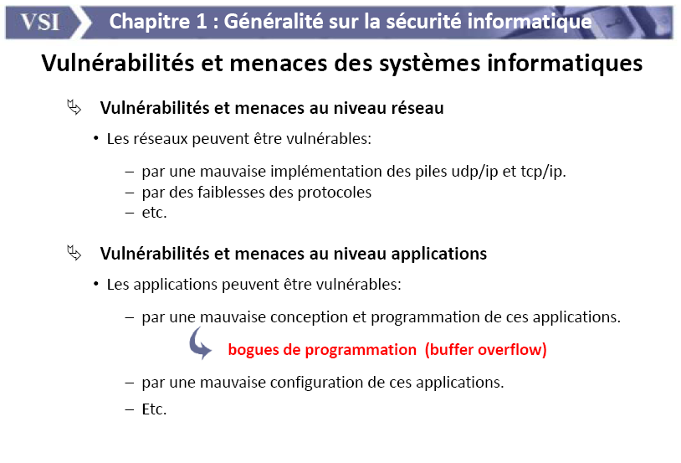
M.I.I

Slide 12
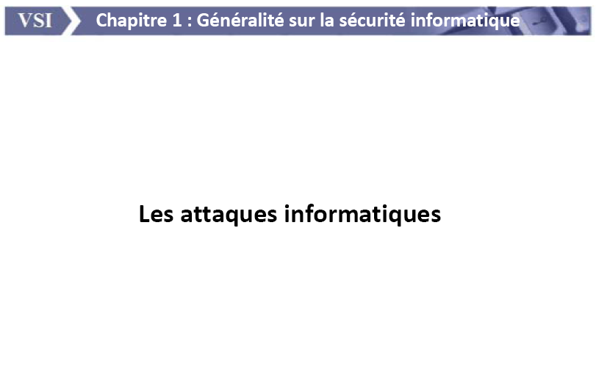
M.I.I

Slide 13
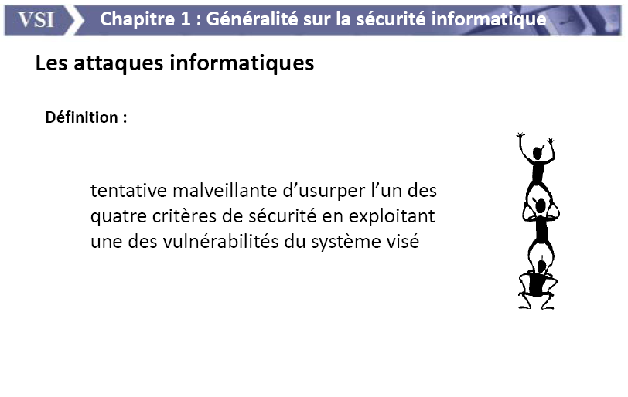
M.I.I

Slide 14
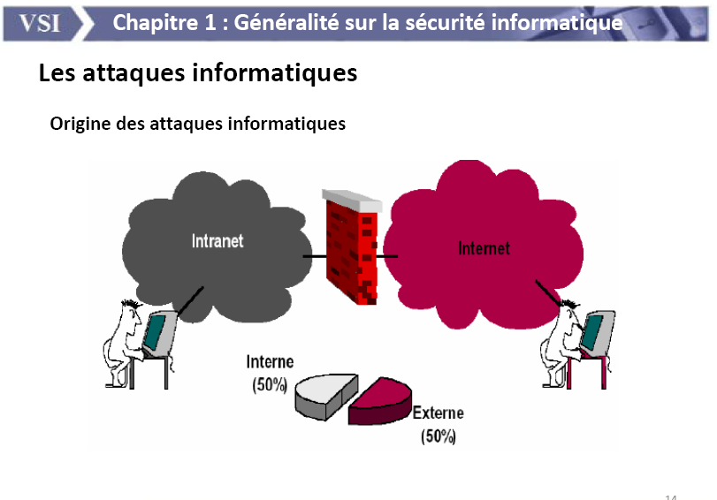
M.I.I

Slide 15
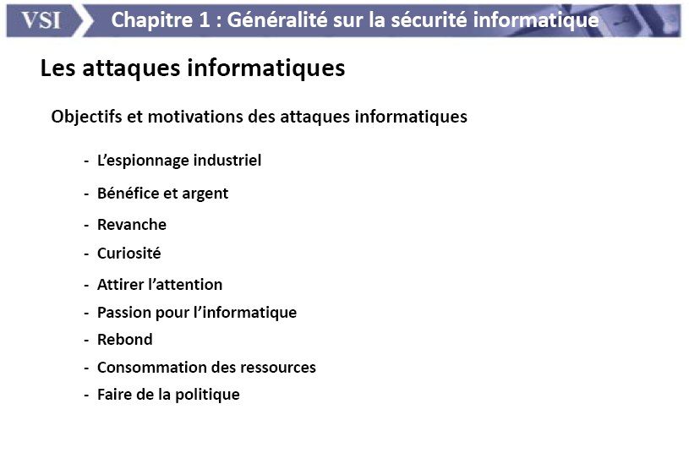
M.I.I

Slide 16
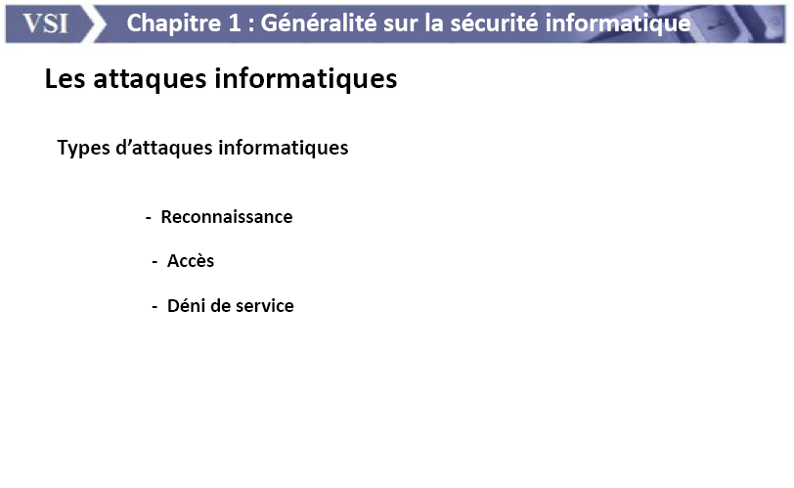
M.I.I

Slide 17
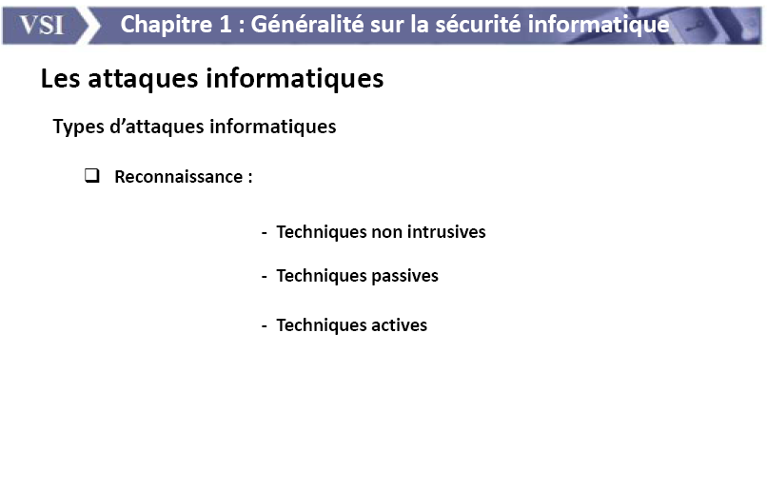
M.I.I

Slide 18
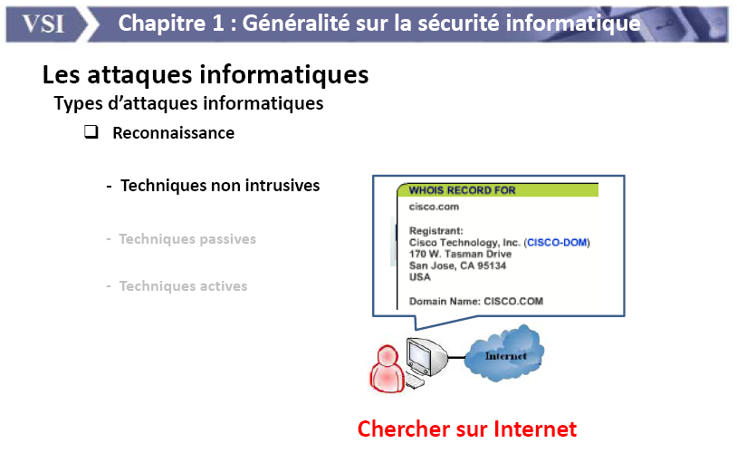
M.I.I

Slide 19
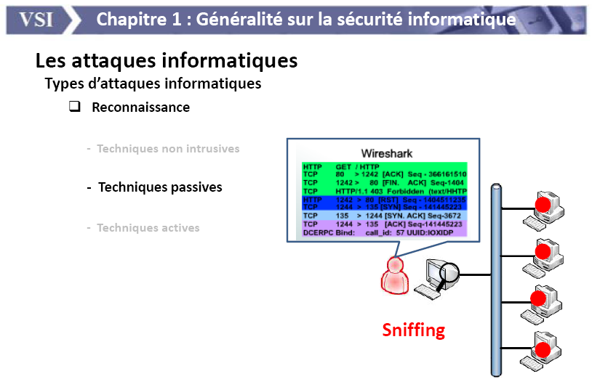
M.I.I

Slide 20
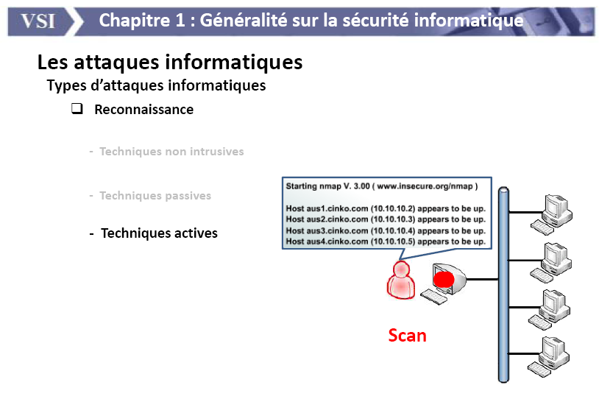
M.I.I

Slide 21
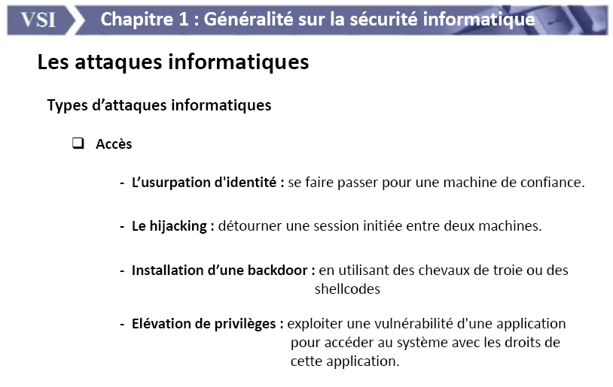
M.I.I

Slide 22
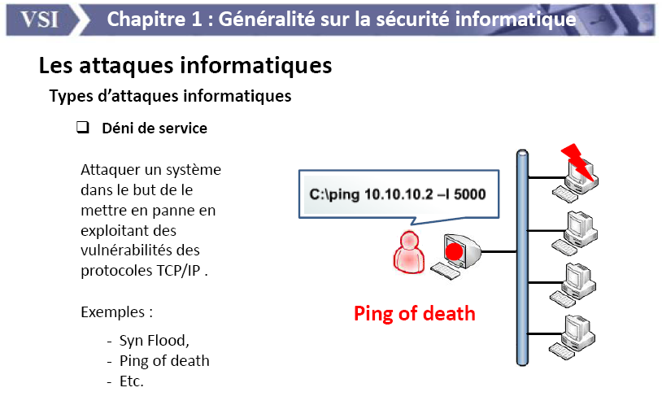
M.I.I

Slide 23
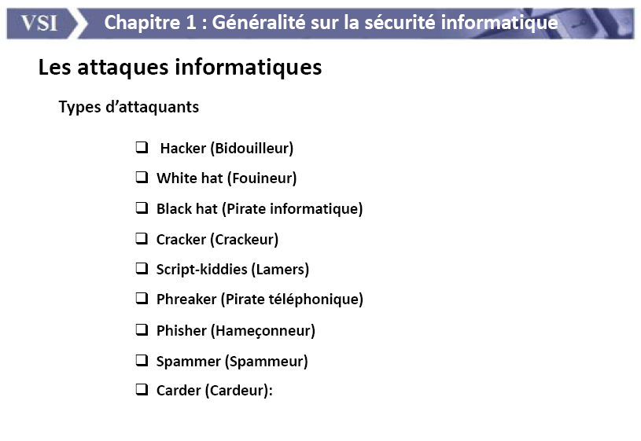
M.I.I

Slide 24
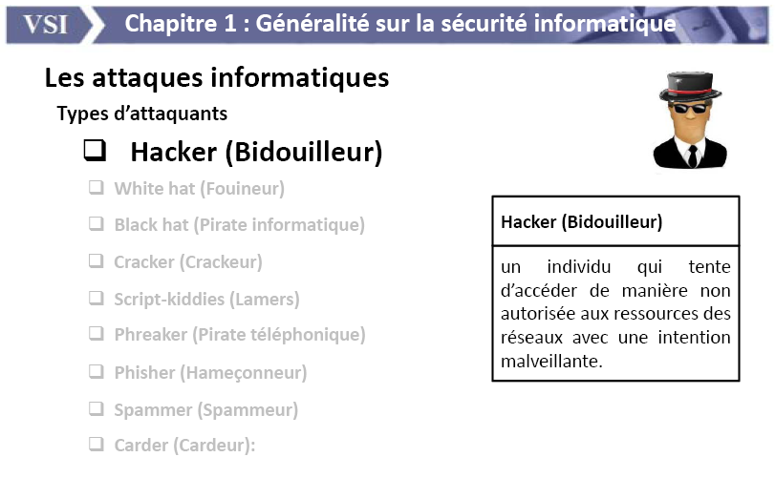
M.I.I

Slide 25
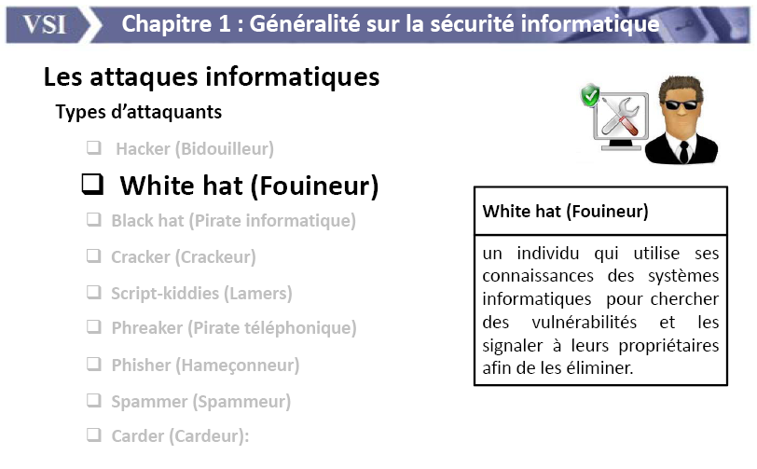
M.I.I

Slide 26
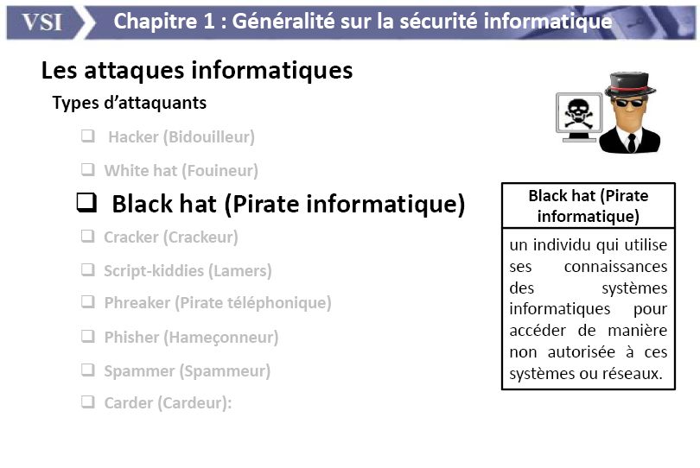
M.I.I

Slide 27
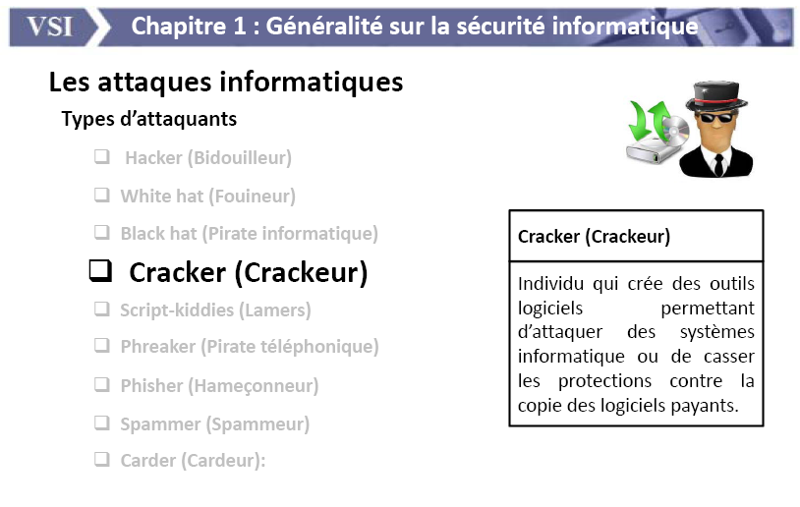
M.I.I

Slide 28
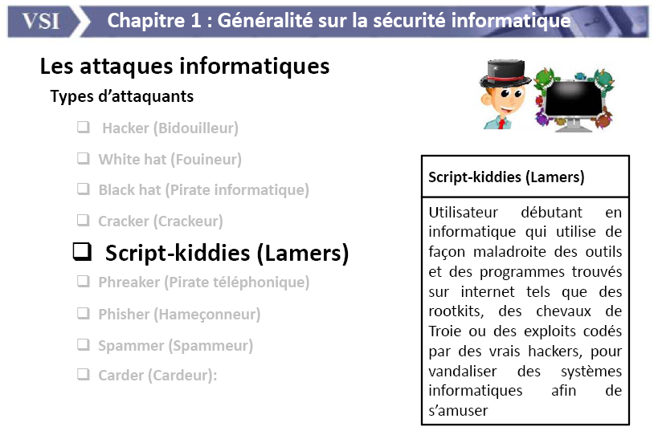
M.I.I

Slide 29
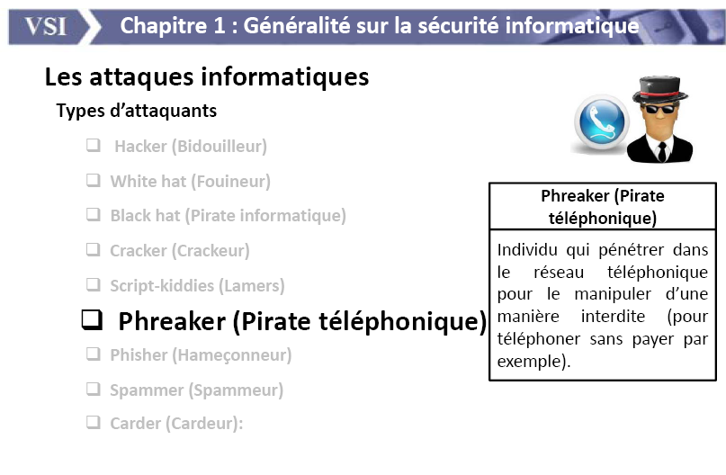
M.I.I

Slide 30
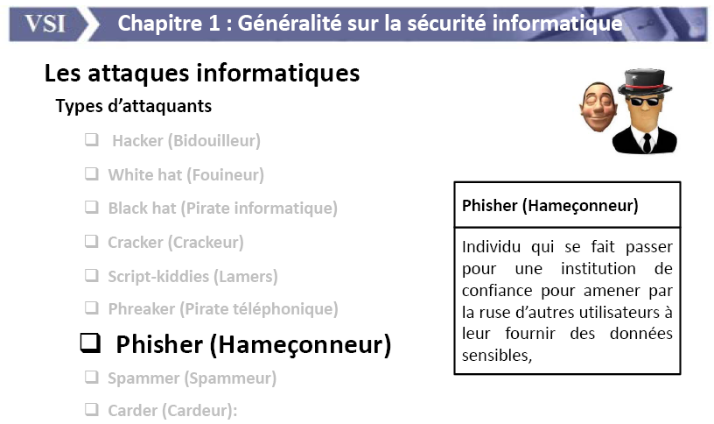
M.I.I

Slide 31
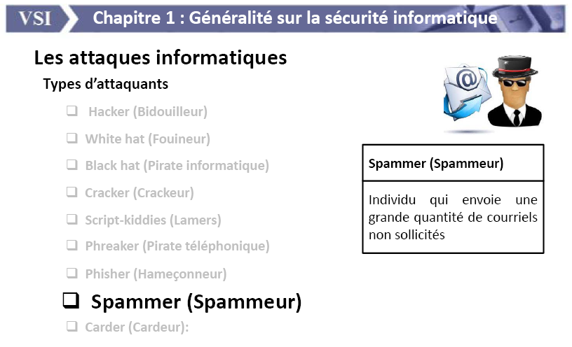
M.I.I

Slide 32
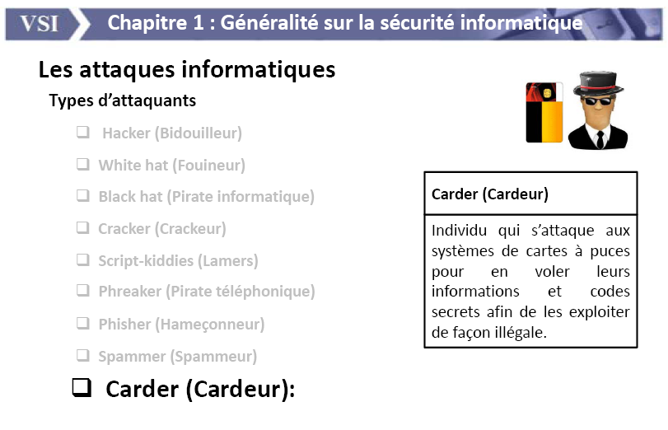
M.I.I

